Slide 1
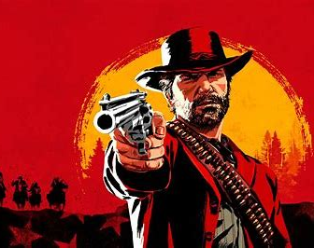
Titre du jeu
Red dead redeption 2

Slide 2
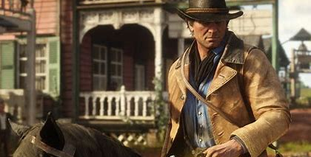
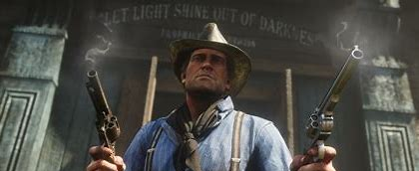
Personnage principale
Arthur Morgan

Slide 3
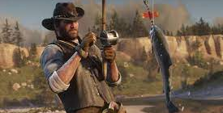
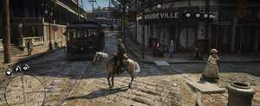
But du jeu
Après un vol raté qui les a obligés à fuir, le hors-la-loi Arthur Morgan et le gang Van der Linde doivent voler, piller et combattre pour survivre dans le cœur sauvage de l'Amérique.

Slide 4
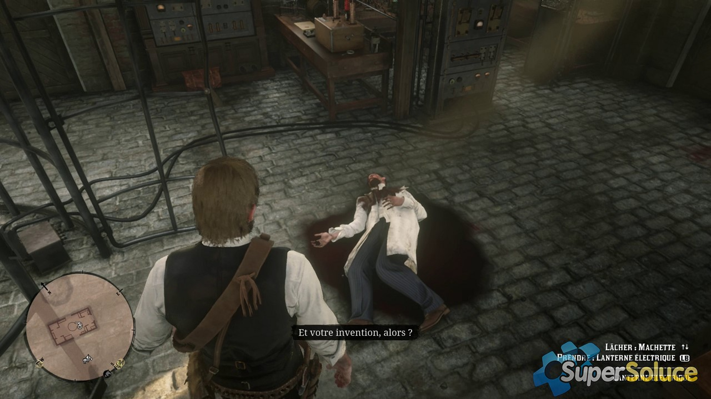
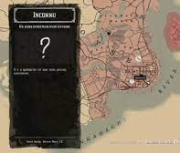
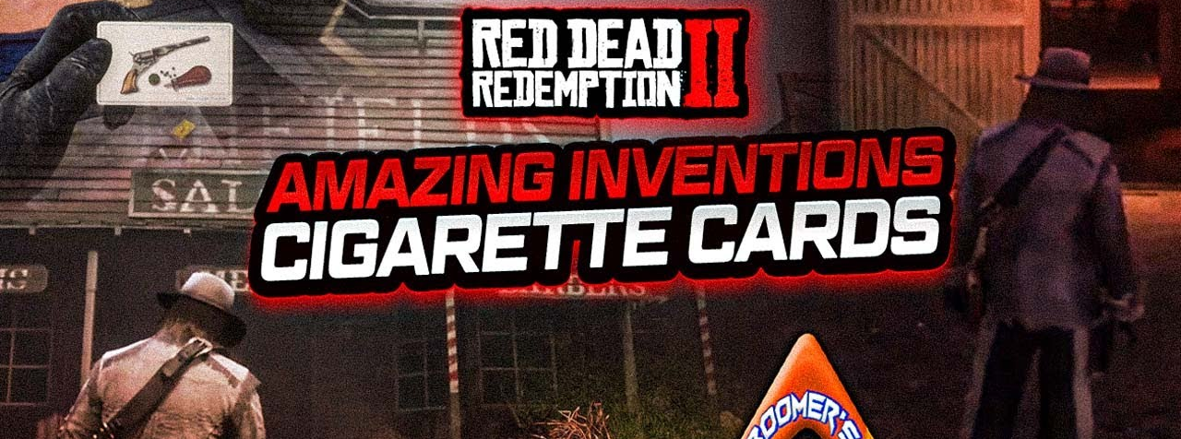
Date de sortit
Red dead redeption 2 a sortit en octobre 2018

Slide 5
